Slide 1
４．難波周辺【総論】
１．エリアの状況
・難波周辺では、鉄道事業者によるターミナルの近代化をはじめ、道頓堀川のとんぼりリバーウォークの運営管理、放置自転車対策など、これまで民間が積極的にまちづくりに参加し、大阪を代表する商業・観光エリア「ミナミ」を形成してきた。
２．エリアの課題
・当地区は大阪の観光拠点として、近年、観光客、とくに外国人観光客数が急激に増えてきている。
・難波駅前は、自動車中心の空間となっており、歩行者のための空間が不足しているとともに、関西国際空港からミナミ地区への玄関口としての風格も不足している。
・老舗料亭の撤退や、風俗店舗・無料案内所等による環境悪化により、かつてのまちの風情やブランド力が低下し、まちの魅力そのものも失われつつあった。
・また、客引き行為等の悪質化、観光バスの急増による日本橋の乗降スペースでの2重3重駐車や歩道上に滞留する観光客と歩行者及び自転車の輻輳など、歩行者等の安全確保に向けた早急な対策が必要となってきた。
３．近年の動向
・なんば駅前広場の空間利用に関する検討会が地元を中心に官民合同で設置され、社会実験の実施などを踏まえたなんば駅周辺道路空間の再編についての基本計画が取りまとめられた。
・景観協定の締結やまちづくり構想の策定により、楽しみながら歩くことができるまち、歴史や風情が息づくまちを再生、創造できる環境が整ってきている。
・また、客引き行為を規制する条例の制定、戎橋筋・心斎橋筋地域の「路上喫煙禁止地区」指定により、安全、快適な環境づくりに向けた取組が進んでいる。
・さらに、日本橋観光バス乗降スペースの増設、交通誘導員の配置、歩道拡幅、デジタルサイネージを用いた観光案内板の設置により、観光客の受入環境の整備が進むとともに、道頓堀川の水辺空間では民間事業者による管理運営が行われ民間ノウハウの導入によりさらなる賑わいが創出され、エリアの周遊・回遊性向上への取組が進んでいる。
４．将来像
・大阪のメインストリートである「御堂筋」の起終点として、歩行者中心の広場が難波駅前に再整備され、新しいまちのシンボル空間が誕生。また、市民、観光客をはじめ、だれもが安心して訪れ、その歴史や風情を楽しむことができる環境が整備され、難波周辺が大阪の南の玄関口にふさわしい商業・観光エリア「ミナミ」として再生。

Slide 2
４．難波周辺
○取組み状況及び今後のスケジュール
凡例（案）
調査
（～制度設計
・事業者選定等）
実施
（制度創設～適用
・着工～竣工）
成果
（制度適用開始
・供用開始～）
青字は2014年度以降現時点までの取組項目
赤字は今後の取組項目
年度 | 2013 (H25) | 2014 (H26) | 2015 (H27) | 2016 (H28) | 2017 (H29) | 2018 (H30) | 2019 (H31) | 2020 (H32) | 2021 (H33) | 2022 (H34) | 2023 (H35) | 2024 (H36) | 2025 (H37)
①なんば駅周辺における空間再編推進 （歩行者中心の広場へ）
②心斎橋筋商店街での「心ぶら」の実現 ③宗右衛門町地区の格調高く魅力あるまちなみの再生・創造
④ミナミ周辺での周遊・回遊性の向上
なんば駅周辺道路空間の再編に係る基本計画策定
なんば駅前広場空間利用検討会設置
なんば駅前空間の広場化及び駅周辺道路空間の再編に向けた設計・工事
歩行者中心の広場となり、
世界を惹きつける観光拠点に
なんば駅周辺道路空間再編社会実験
地域と事業者が協議する取組により良好な環境形成、地域の活性化
「客引き行為等の適正化に関する条例」施行
条例改正（店舗への立入調査、店舗名称等の公表等）
誰もが安心して繁華街を訪れ、楽しむことのできるまちへ
路上喫煙禁止地区指定
観光バス乗降スペース増設
デジタルサイネージを用いた観光案内板設置
乗降スペースのあり方検討
誘導員配置
乗降スペース歩道拡幅
民間事業者による道頓堀川（湊町～日本橋間）
水辺空間の管理運営
○『難波周辺』エリアの担当部局一覧
・大阪市：都市計画局、建設局、市民局、環境局、経済戦略局
・大阪府：住宅まちづくり部

Slide 3
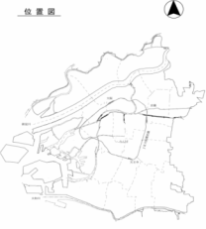
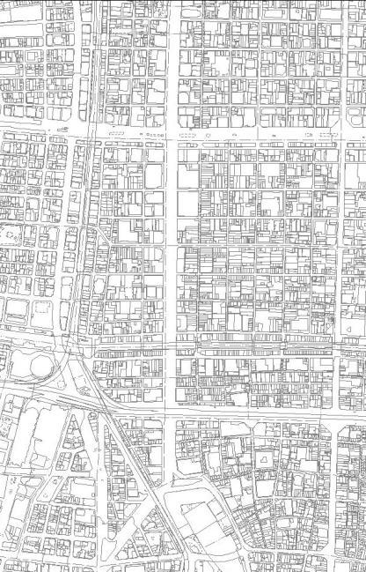
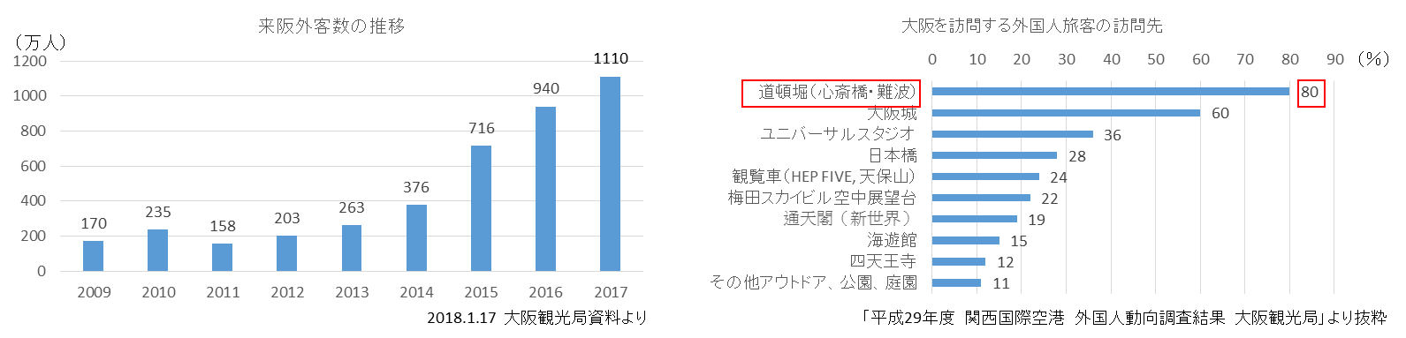
４．難波周辺
【地区の概要】
・中央区と浪速区にまたがる大阪を代表する商業エリア。
・心斎橋も含むミナミエリアは、観光客からの人気も高い。
・南海等の鉄道事業者によるターミナルの近代化や、とんぼりリバーウォークといった行政施設の民間による運営管理など、民間・地域が積極的にまちづくりに参加することによって、大阪を代表する商業・観光エリアを形成している。
○土地利用・・・大型商業施設や商店街、百貨店のほか、多種多様な飲食・物販店舗などが立地
○交通インフラ・・・難波駅（南海本線・高野線）、なんば駅（Osaka Metro御堂筋線・四つ橋線・千日前線）、大阪難波駅（近鉄難波線、阪神なんば線）、ＪＲ難波駅（ＪＲ関西本線）が乗り入れるなど、交通アクセスが至便
○周辺施設・・・商業施設以外にも、なんばグランド花月や松竹座、国立文楽劇場、とんぼりリバーウォーク、なんばHatchなどの文化・観光関係施設が点在
心斎橋駅
長堀通
長堀橋駅
四ツ橋駅
心斎橋駅
難波周辺
御堂筋
堺筋
とんぼりリバーウォーク
なんば
Hatch
松竹座
なんば駅
大阪難波駅
なんば駅
なんば駅
日本橋駅
南海なんば駅
なんば
グランド花月

Slide 4
４．難波周辺
○課題と取組み
 | 事項 | 課題 | 取組み
環境改善 | ○大阪の観光拠点として、さらに楽しめるまちへの再生 | 【難波駅前】 ・難波駅前は、自動車中心の空間となっており、歩行者のための空間が不足している。 ・関西国際空港からのミナミ地区への玄関口として風格のある空間にはなっていない。 【心斎橋筋商店街】 ・心斎橋筋商店街は百貨店やブランド店等が軒を連ね、全国でも有数の来訪者がある一方、近年、風俗店・無料案内所等による環境悪化や、街のブランド力低下が懸念されていた。 【宗右衛門町地区】 ・宗右衛門町は400年の歴史を持つ大阪を代表する歓楽街で、洗練された「食文化」「酒文化」を誇ってきた街であったが、老舗料亭の撤退や性風俗店の増加などにより、かつての街の風情などが喪失していた。 【ミナミの繁華街】 ・近年、ミナミなど市内の繁華街において、酒類提供飲食店等の客引き行為等悪質化が進み、繁華街を訪れる市民や観光客等に不安や不愉快な思いをさせるなど、大きな問題となっており、地域からは悪質な客引き行為の規制・取り締まりの強化に向けた声があがっている。 ・観光バスの急増による日本橋の乗降スペースでの2重3重駐車や歩道上に滞留する観光客と歩行者及び自転車の輻輳などが問題となっている。 | ①なんば駅周辺における空間再編推進（歩行者中心の広場へ） ・地元を中心に大商が事務局となり、官民合同の 「なんば駅前広場空間利用検討会」を設置（2015年） ・ 「なんば駅周辺道路空間再編社会実験」実施（2016年） ・同検討会により「なんば駅周辺道路空間の再編に係る基本計画」策定（2017年） ・なんば駅周辺における空間再編推進事業の実施（2018年～） ②心斎橋筋商店街での「心ぶら」の実現 ・地域のまちづくり団体により「まちづくり構想」策定（2012年）、これに沿い約400名の合意を得た「心斎橋筋景観協定」策定（2013年）。 ③宗右衛門町地区の格調高く魅力あるまちなみの再生・創造 ・地域のまちづくり団体により「まちづくり構想」策定、これに沿い、『風俗店等禁止のルール(地区計画)』（2009年）『電線の地中化』『石畳の通りの復活』（2012年度）が実現。 ④ミナミ周辺での周遊・回遊性の向上 ・「大阪市客引き行為等の適正化に関する条例」施行（2014年）、店舗等への立入調査や店舗名称等の公表を実施できるよう条例改正（2017年） ・ 「路上喫煙の防止に関する条例」施行、御堂筋を「路上喫煙禁止地区」に指定（2007年）、戎橋筋・心斎橋筋地域を路上喫煙禁止地区に追加指定（2019年予定） ・ 日本橋観光バス乗降スペースへの誘導員の配置（2015年～）、歩道拡幅（2018年）、デジタルサイネージを用いた観光案内板の設置（2018年） ・道頓堀川での賑わい創出に向けた社会実験を実施（2005～2011年度）、公募民間事業者による管理運営（2012年度～）

Slide 5
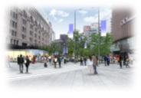
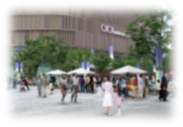
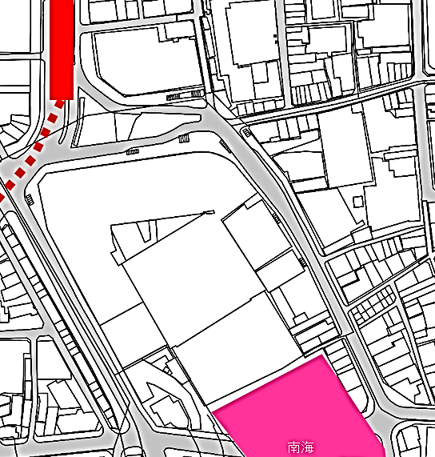
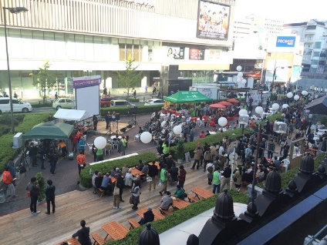
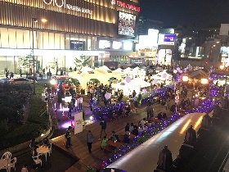
４．難波周辺 ①なんば駅周辺における空間再編推進（歩行者中心の広場へ）
＜めざす姿＞
・難波駅前広場が歩行者中心の広場に生まれ変わり、ミナミの玄関口にふさわしい駅前広場へ。
・
取組前
・難波駅前は、車の空間が多くを占め、また、駅前広場から周辺へは車道で分断されているなど、自動車中心の空間となっており、一体性に欠けている。
・また、関西国際空港からのミナミ地区への玄関口にも位置しているが、玄関口として風格のある広場にはなっていない。
これまでの取組
・地元を中心に大商が事務局となり、官民合同の 「なんば駅前広場空間利用検討会」設置（2015年12月）
・ 車中心の空間から人中心の空間に再編する取り組みの一環として「なんば駅周辺道路空間再編社会実験」実施（2016年11月）
・同検討会により「なんば駅周辺道路空間の再編に係る基本計画」策定（2017年3月）
将来像
御堂筋
・なんば駅周辺の道路空間を、車中心の空間から人中心の空間へと再編し、地元組織等のエリアマネジメント活動により、世界を惹きつける観光拠点として上質で居心地の良い空間の創出をめざす
なんば駅前
なんば駅前の将来イメージ
なんば駅周辺道路空間再編社会実験の様子（2016.11）

Slide 6
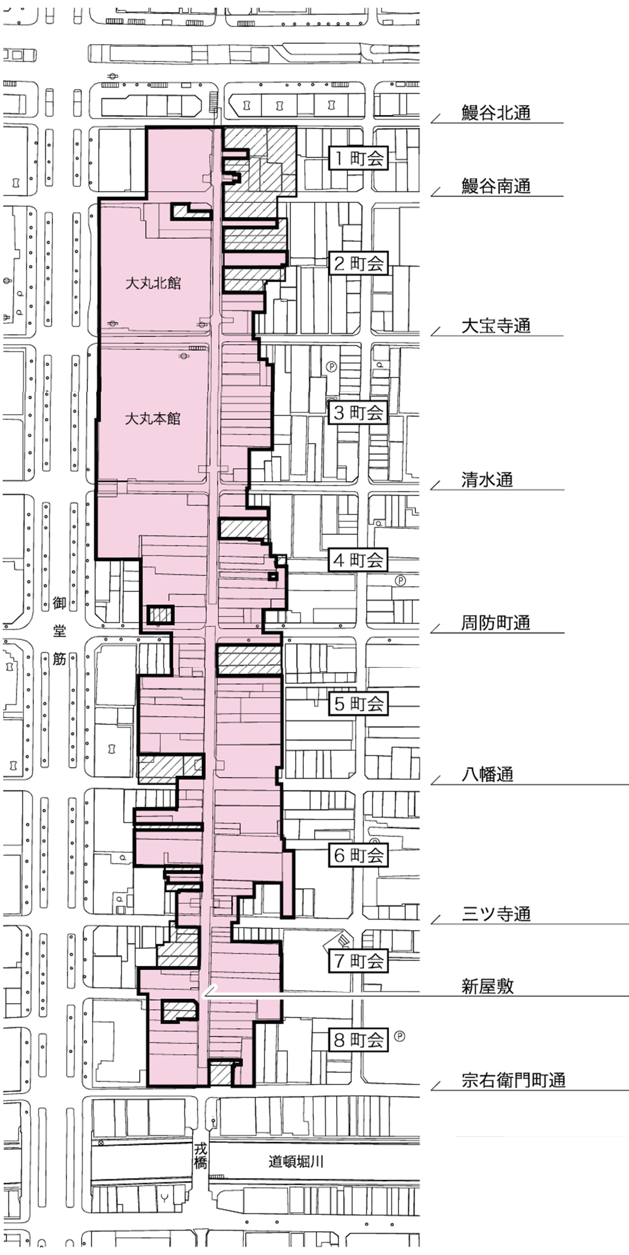


４．難波周辺 ②心斎橋筋商店街での「心ぶら」の実現
＜めざす姿＞
・景観法に基づく、地域の良好な景観の維持・増進を図るために自主的な規制を行うことができる「景観協定」により、訪れる人が、おしゃれを楽しみながら街を楽しむ「心ぶら」の実現と“調和”と“優雅さ”のある街を育むことをめざす。
・心斎橋筋商店街は百貨店やブランド店等が軒を連ね、全国でも有数の来訪者（年間5,500万人）のある商店街。
・しかし近年、商店街衰退に伴う街のブランド力低下や、風俗店・無料案内所等による環境悪化が懸念されていた。
取組前
これまでの取組
将来像
長堀通
・街の現状を憂い、活性化に取り組む地域のまちづくり団体の活動を市が支援し、まちの将来像である「まちづくり構想」が策定された。（2012年9月）
・構想に沿い約400名の合意を得た「心斎橋筋景観協定」を策定（2013年）。
・地域では、ガイドラインを作成し、新築等の際に、事前に事業者と協議する取組みを行っている。
【景観協定の主な内容】
・風営法等で定める用途に供することを禁止
・アーケード内に面する立面の３分の１以内とする等、屋外広告物の制限
・建築物の新築や広告物設置等の際は協議が必要
・今後、地域と事業者が景観協定に基づく協議を行うことにより、「心ぶら」の実現及び“調和”と“優雅さ”のある街を育むことをめざす。
御堂筋
道頓堀川

Slide 7
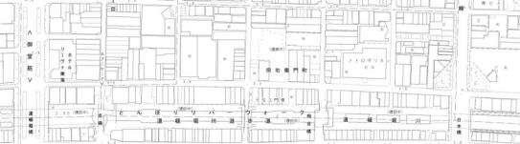
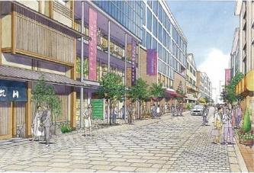
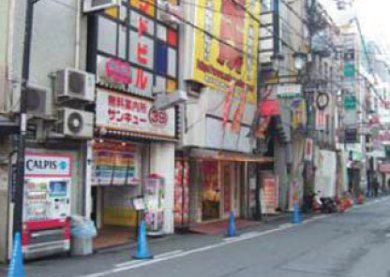
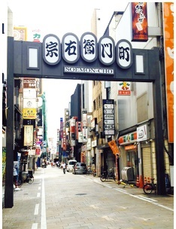
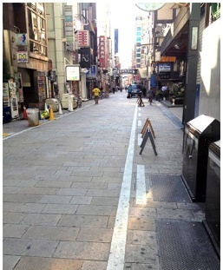
４．難波周辺 ③宗右衛門町地区の格調高く魅力あるまちなみの再生・創造
＜めざす姿＞
・ 建物の用途等を制限するルールである「地区計画」や、新築等の際に地域と事業者が協議する取組みにより、歴史や風情が息づく個性的で格調高い魅力的なまちなみを再生・創造するとともに、大阪ミナミの環境浄化、活性化に寄与する。
取組前
これまでの取組
・今後建替えが進むことにより、歴史や風情が息づく個性的で格調高い魅力的なまちなみを再生・創造し、大阪ミナミの環境浄化、活性化に寄与する。
将来像
・街の現状を憂い活性化に取り組む地域のまちづくり団体の活動を市が支援し、まちの将来である「まちづくり構想」が策定され、これに沿い、『風俗店等禁止のルール(地区計画)』（2009年）『電線の地中化』『石畳の通りの復活』（2012年度）が実現した。
・地域では、ガイドラインを作成し、新築や改築等の際に、事前に事業者と協議する取組みを行っている。
・地区計画の実行性を高めるため、市・警察・地域が連携した連絡会にて意見交換を行っている。
・宗右衛門町は四百年の歴史を持つ大阪を代表する歓楽街で、洗練された「食文化」「酒文化」を誇ってきた街であったが、年月の経過にともない、老舗料亭の撤退や性風俗店の増加などにともない、かつての街の風情や活気が喪失していた。
御堂筋
心斎橋筋
商店街
堺筋
宗右衛門町地区 地区計画の区域
道頓堀川
宗右衛門町の無料案内所
出典：国土交通省まちづくり計画策定担い手支援事業 平成19年度事業実施事例
石畳の完成（2013年3月）
（宗右衛門町活性化協議会 まちづくり構想 街並みのイメージ）
出典：宗右衛門町商店街振興組合・事務局HP

Slide 8
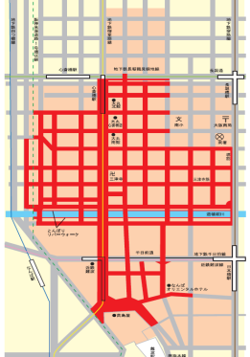
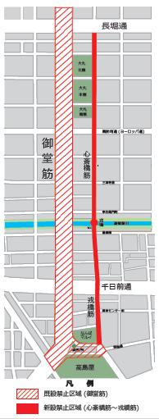
４．難波周辺 ④ミナミ周辺での周遊・回遊性の向上
＜めざす姿＞
・市民をはじめ誰もが安心して訪れ、楽しむことができるまちをめざす。
取組前
・近年、ミナミやキタをはじめとする市内の繁華街において、酒類提供飲食店等の客引き行為等悪質化が進み、繁華街を訪れる市民や観光客等に不安や不愉快な思いをさせるなど、大きな問題となっている。
・地域においても自主的にパトロールを行っており、地域からは悪質な客引き行為の規制・取り締まりの強化に向けた声があがっている。
・また、道頓堀エリアは、ミナミの観光拠点として、国内外から非常に多くの観光客が訪れる場所となっているが、日本橋観光バス乗降スペースでは、多数の観光バスが発着し、観光客の滞留や安全性が問題となっている。
これまでの取組
【重点地区】
オレンジ部分
（地下街を含む）
【悪質な客引き行為等の適正化】
・2014年１０月１日に「大阪市客引き行為等の適正化に関する条例」施行し、同１０月２７日には過料を科す禁止区域の指定を行い、客引き行為者等の減少に向け取り組んでいる。
・2017年6月1日より店舗等への立入調査や店舗名称等の公表を実施できることとし、客引き行為等の適正化の取組を強化（2017年度よりミナミ地区に特化した特命チームの配置（指導員の体制強化））
心斎橋筋
【路上喫煙禁止地区の指定】
・2007年4月 「路上喫煙の防止に関する条例」施行
・2007年7月 御堂筋が「路上喫煙禁止地区」に指定
・2017年12月 地元の意見聴取、実態調査、意見集約を経て中央区区政会議において中央区戎橋筋・心斎橋筋地域を路上喫煙禁止地区に指定することを決議
・2018年10月 路上喫煙禁止地区の新たな指定について路上喫煙対策委員会答申
【禁止区域】
赤色部分
（とんぼりリバーウォークを含む。地下街を除く。）
戎橋筋
既設禁止区域（御堂筋）
【ミナミ地区の客引き行為等適正化重点地区・同禁止区域】
新設禁止区域（心斎橋筋～戎橋筋）
【路上喫煙禁止地区の指定】

Slide 9
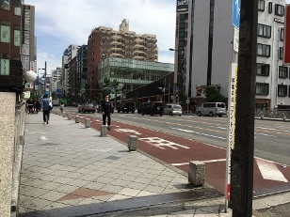
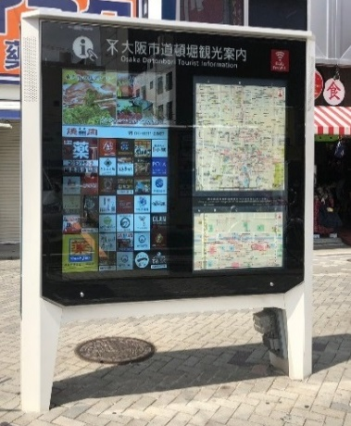
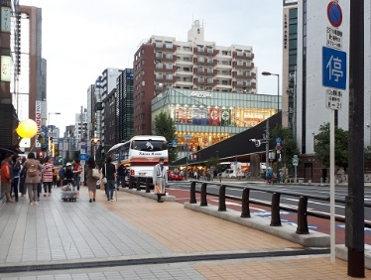
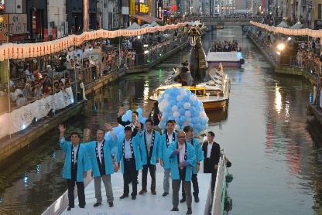
４．難波周辺 ④ミナミ周辺での周遊・回遊性の向上
これまでの取組
【日本橋観光バス乗降スペースの整備】
・観光バス乗降スペースを2枠から5枠に増設（2015年2月）
・観光バスの2重3重駐車を防ぐとともに、歩行者等の安全かつ円滑な通行確保のため、誘導員を配置（2015年4月～）
・乗降スペース付近で滞留する観光客と歩行者及び自転車の輻輳を解消するため日本橋の歩道を拡幅（2018年9月）
歩道拡幅前
【デジタルサイネージを用いた観光案内板設置（2018年3月）】
・日本橋観光バス乗降スペースの歩道拡幅とあわせ、観光客の滞留緩和等を図り、ミナミエリアの周遊性、回遊性を高めることを目的に、デジタルサイネージを用いた観光案内板を設置（4か国語に対応）
・災害等発生時には、緊急情報を自動で表示
・維持管理経費は広告収入を財源とするなど民間活力を導入
歩道拡幅後
約4.3倍
【道頓堀川水辺空間利用】
・2004年道頓堀川（戎橋～太左衛門橋）について国から河川敷地占用許可準則の特例措置による指定を受け、2005～2011年度まで賑わい創出に向けた社会実験を実施
・2011年準則の一部改正を受け、道頓堀川（湊町～日本橋）の管理運営事業者を公募し、2012年度より民間事業者による管理運営（2012～2014年度：第1期、2015～2018年度：第2期）
・民間ノウハウの導入によりイベント件数、オープンカフェ店舗数の増加など賑わい創出
イベント実施件数
約6.2倍
オープンカフェ設置件数
将来像
・条例の浸透により、悪質な客引き行為者等が減少するとともに、歩道拡幅や案内板設置による観光客の滞留対策や民間のノウハウを活かした水辺空間での賑わい創出などによって、周遊・回遊性を高めることで、安心して訪れ、楽しむことのできるまちをめざす。

